Slide 1
Weekly Presentation
Jiayu Chen
2023.8.21
Notes:
Ok, I will begin my weekly Presentation

Slide 2
Work Description
Work_1: Attempting to predict S and D using signals with a noise level of 0.8 by decomposition. S=3.9, D=5.8 compared with S=13, D=9 last week.
Work_2: Attempting to predict S and D using signals with a noise level of 0.1 by getting template. Some interesting observations were made.
Work_3:Tutorial Writing
Work_4:Theoretical knowledge Learning

Slide 3
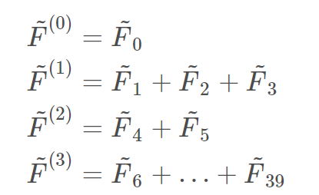
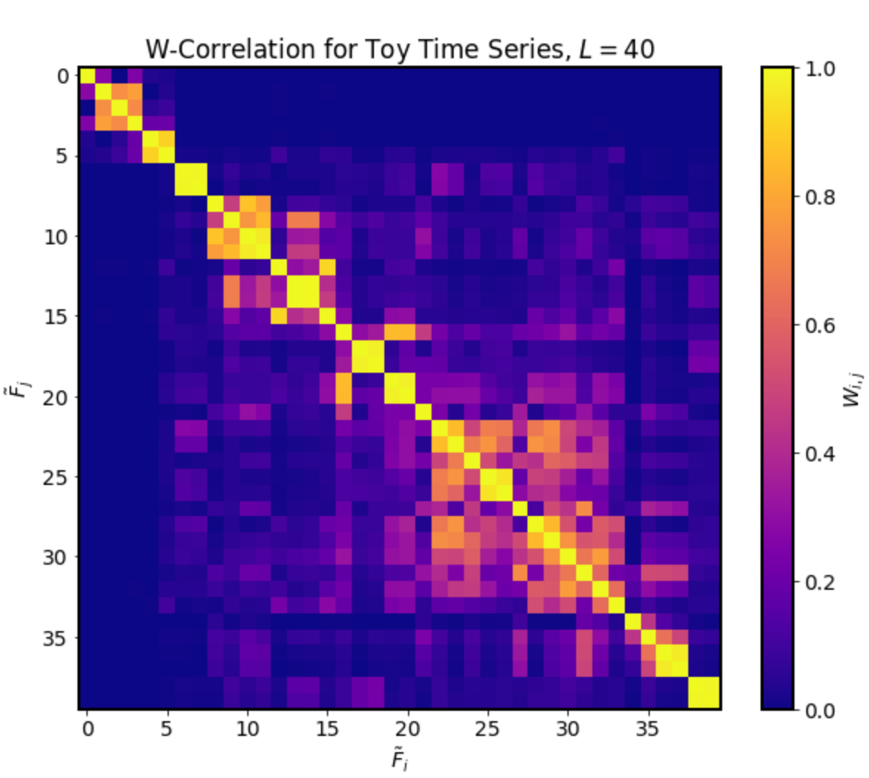
Work_1: S & D prediction in the noise level of 0.8
普通SSA的基本流程
Step1.
对信号处理后进行SVD分解，后计算W-相关性系数
Step2.
根据相关性划分group(用眼睛看，似乎没有自动划分group的方法)
Step3.
重构信号 based on the group
第一个重构的信号一般是trend
中间的重构的信号一般是周期
最末的信号一般是Noise

Slide 4
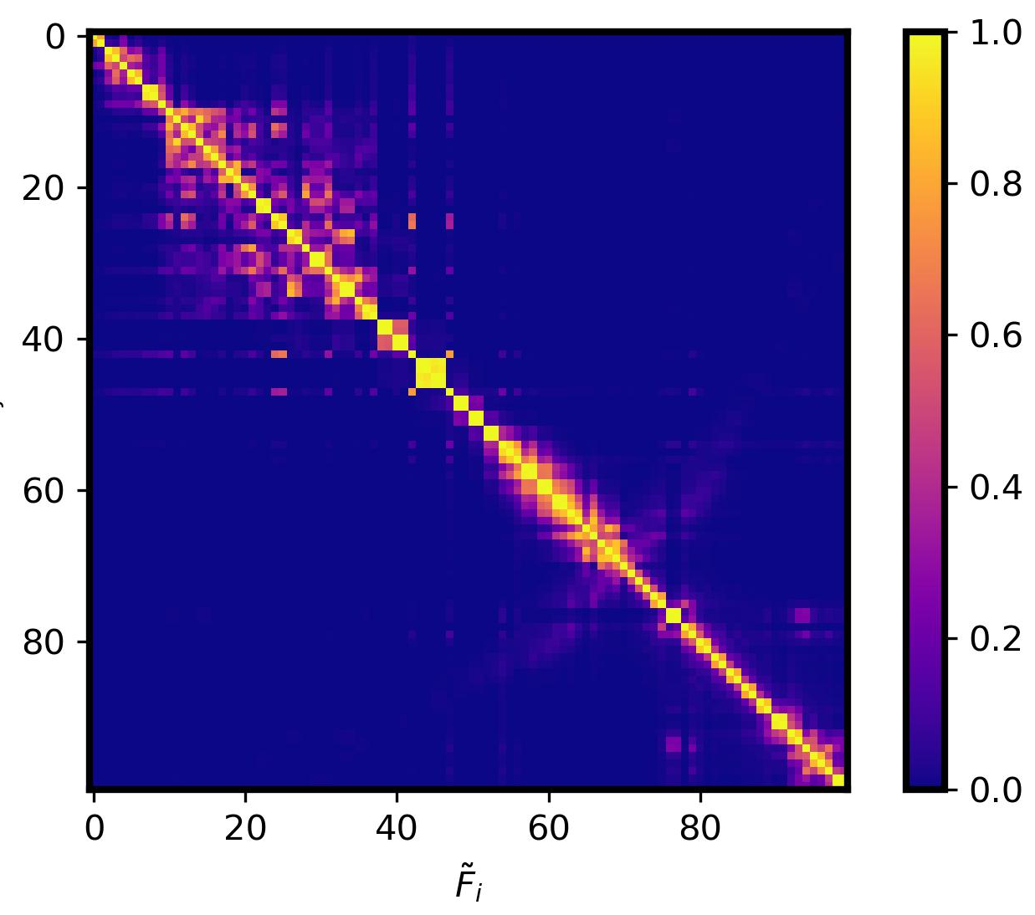
Work_1: S & D prediction in the noise level of 0.8
我使用的简化版SSA的流程
Step1.
对信号处理后进行SVD分解，后计算W-相关性系数
Step2.
使用经验值，对其进行划分成两个group，目的是去掉Trend
Step3.
重构信号 based on the group
所有信号只分成两部分，目的是将trend分离出来
第一个重构的信号一般是trend
第二个的重构的信号是周期+Noise

Slide 5
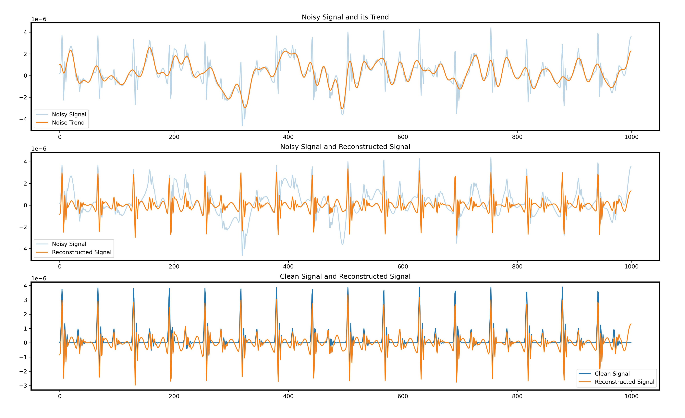
Work_1: S & D prediction in the noise level of 0.8
展示一下SSA降噪的效果。

Slide 6
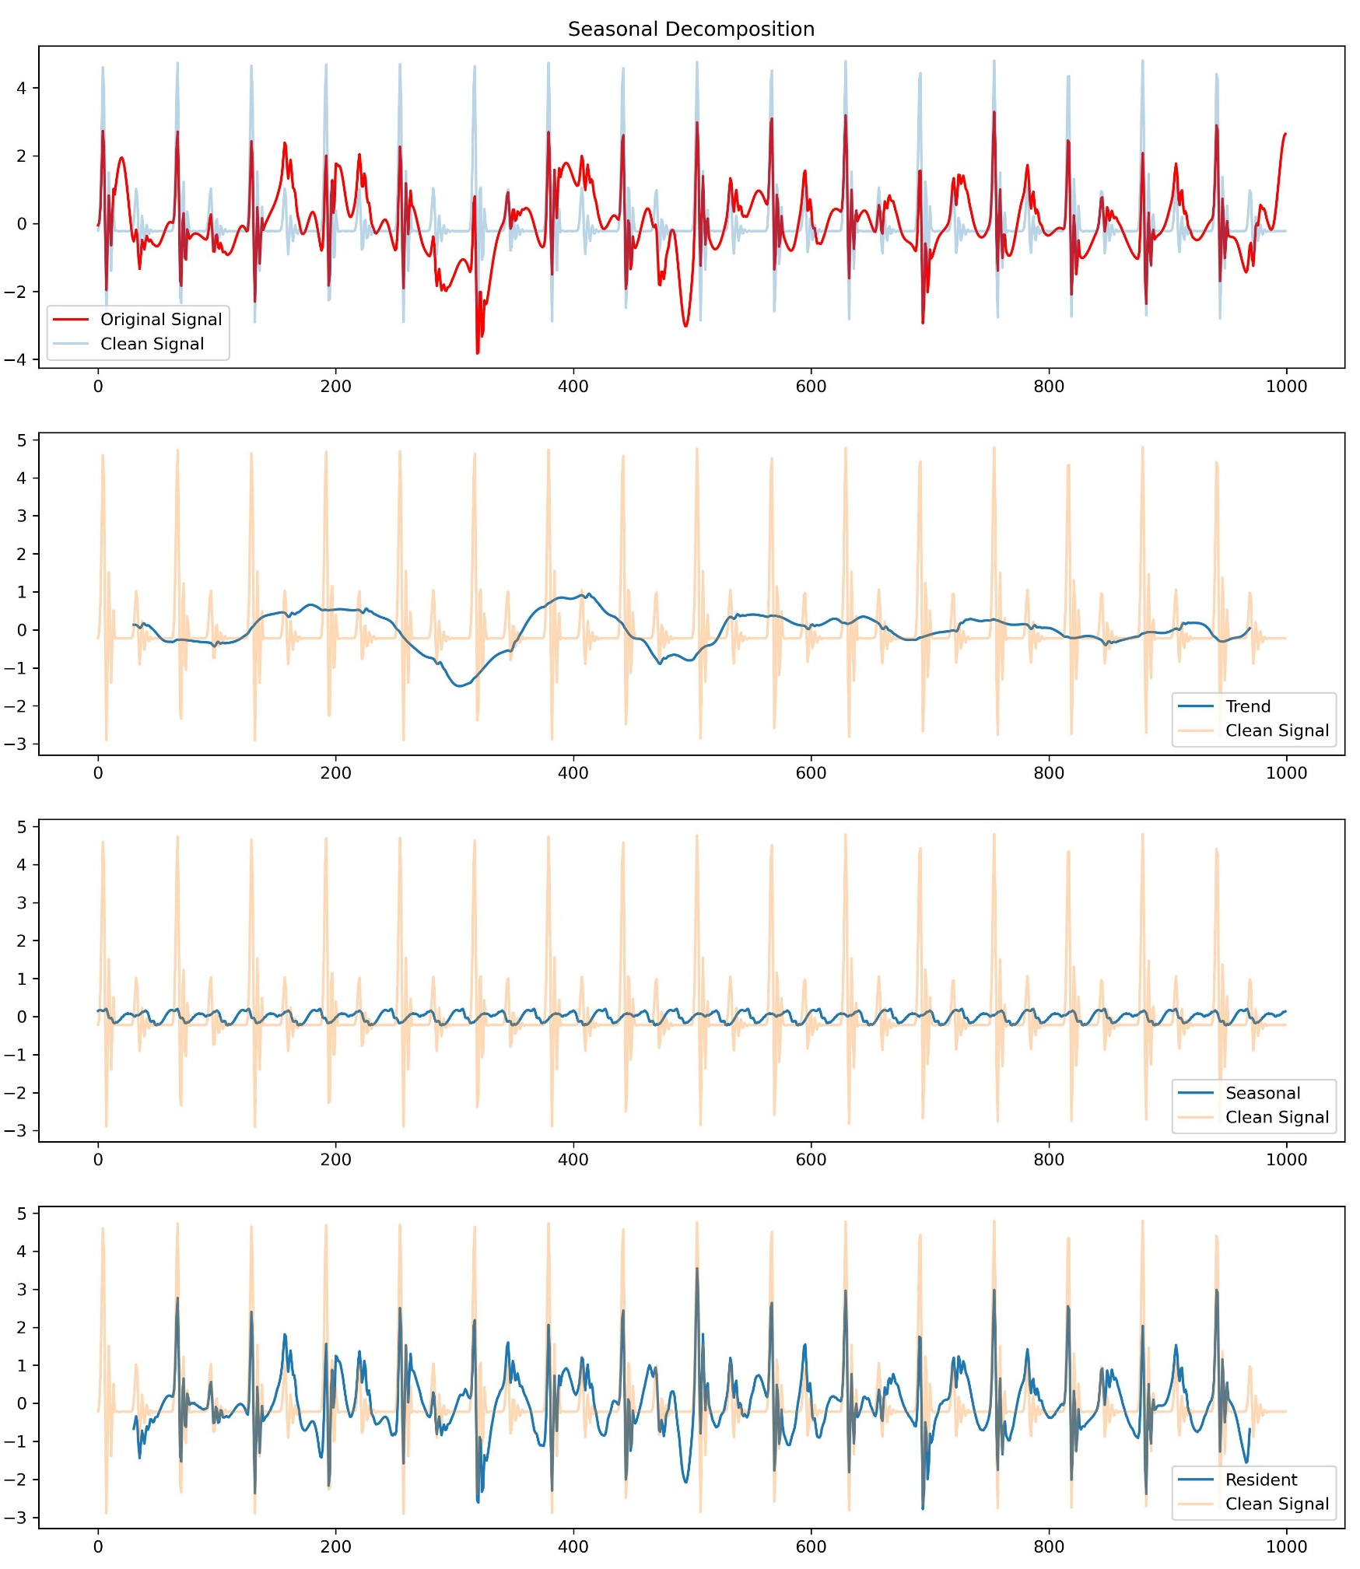
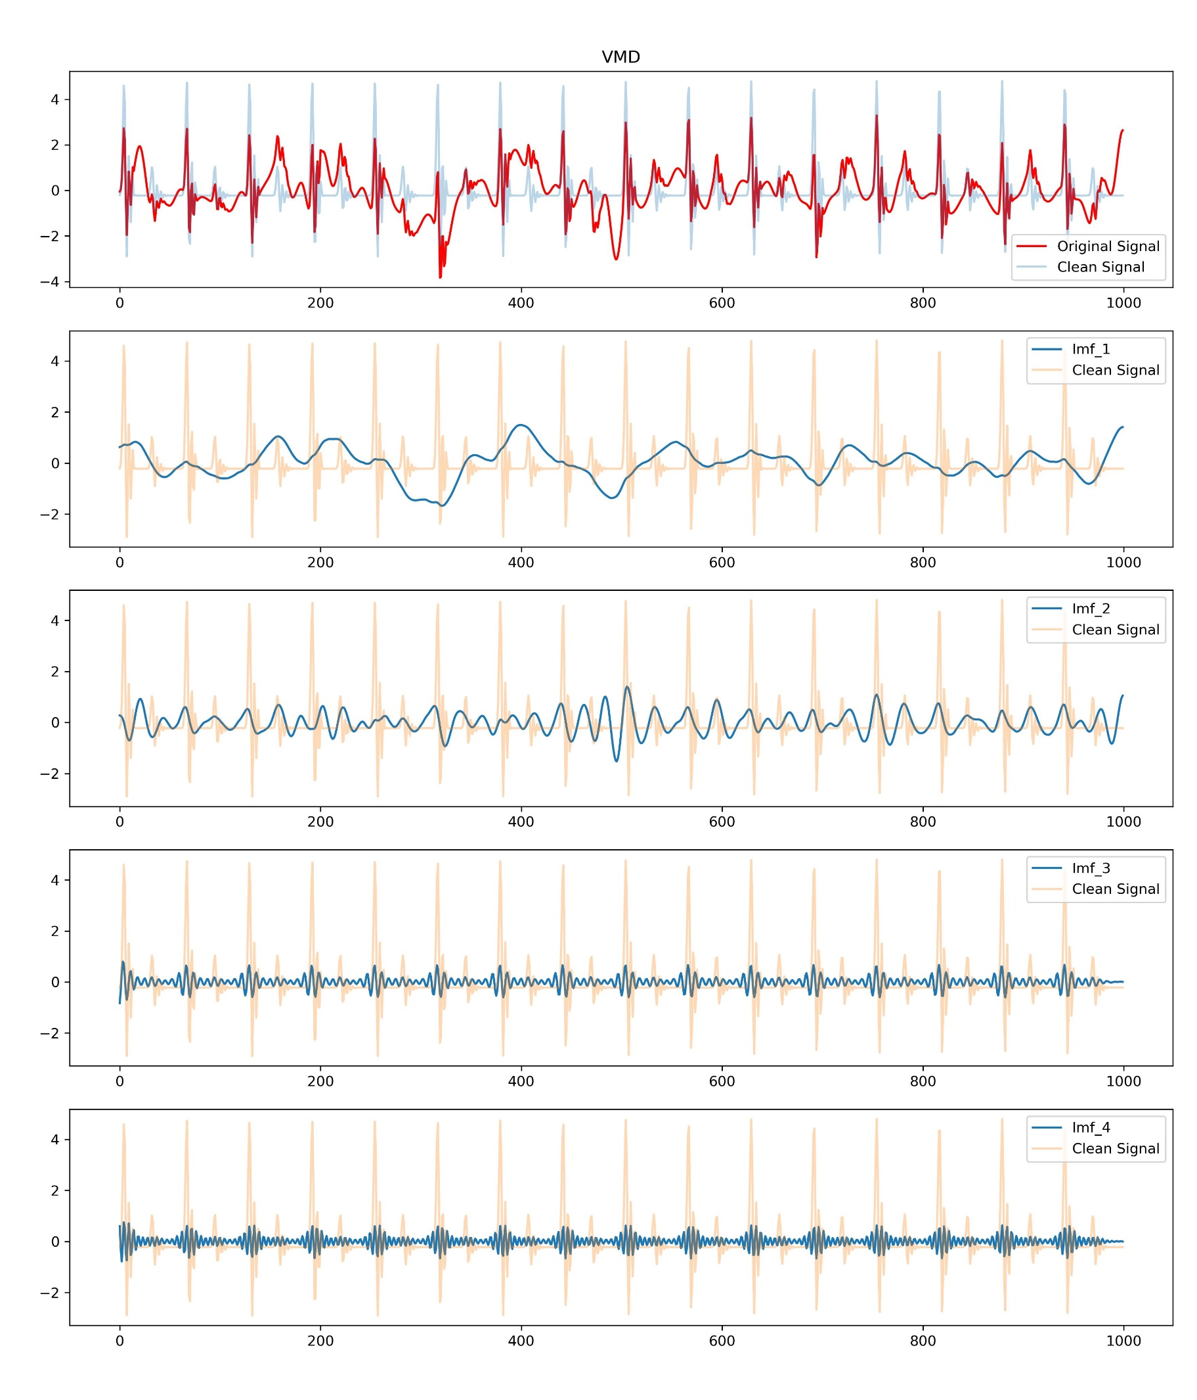
Work_1: S & D prediction in the noise level of 0.8
同时和EEMD，VMD进行对比。

Slide 7
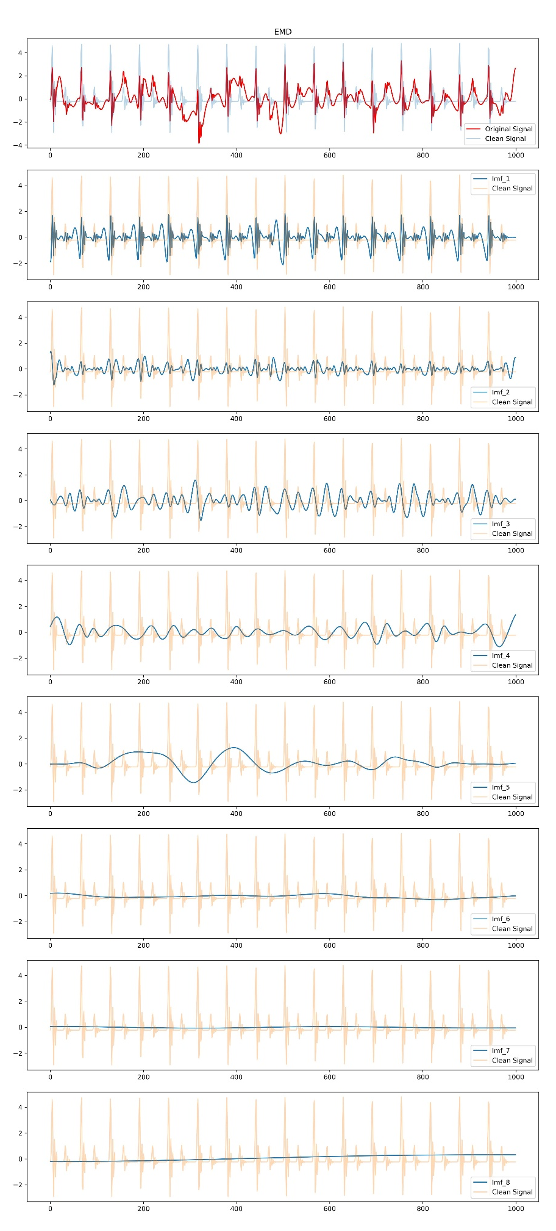
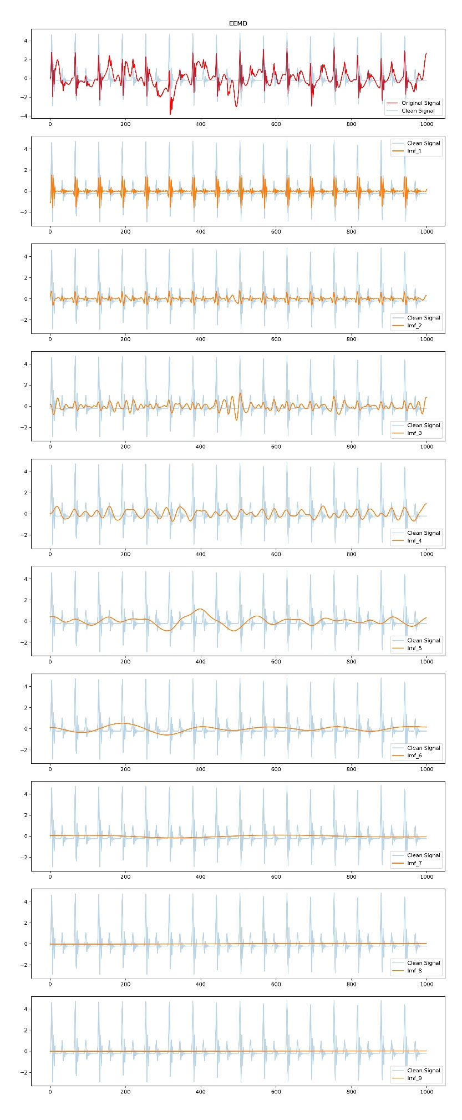
Work_1: S & D prediction in the noise level of 0.8
总的来说，这四种分解相对于SSA都不是很好，其中EEMD最好一些。VMD需要手动调整分解个数，从3-10都试了，效果不是很行。

Slide 8
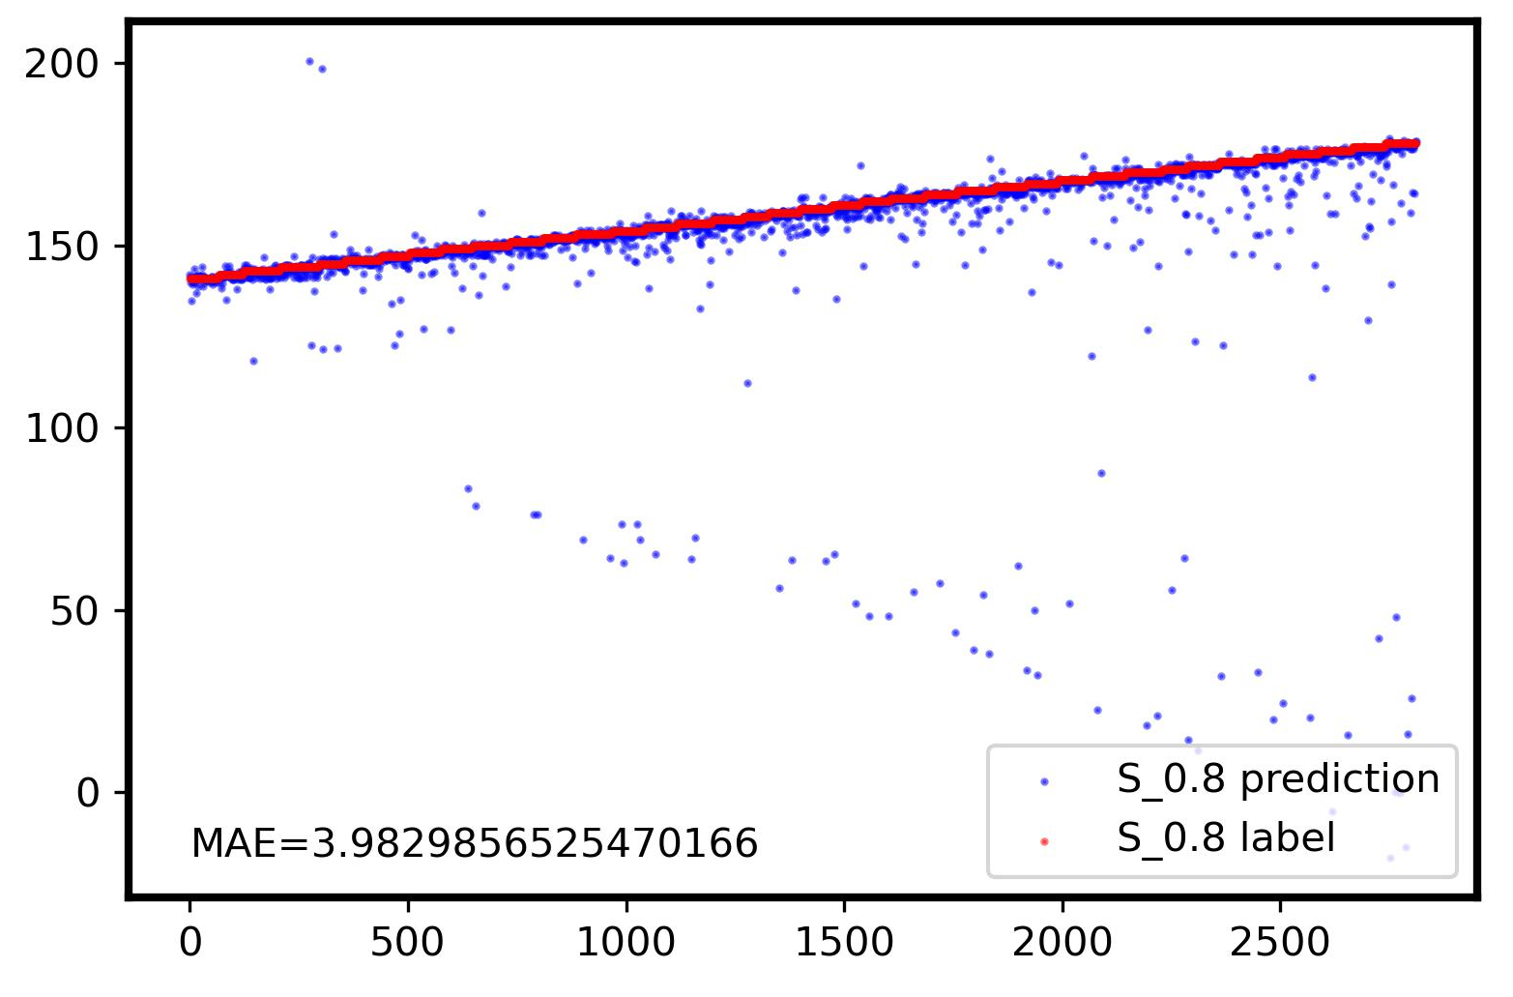
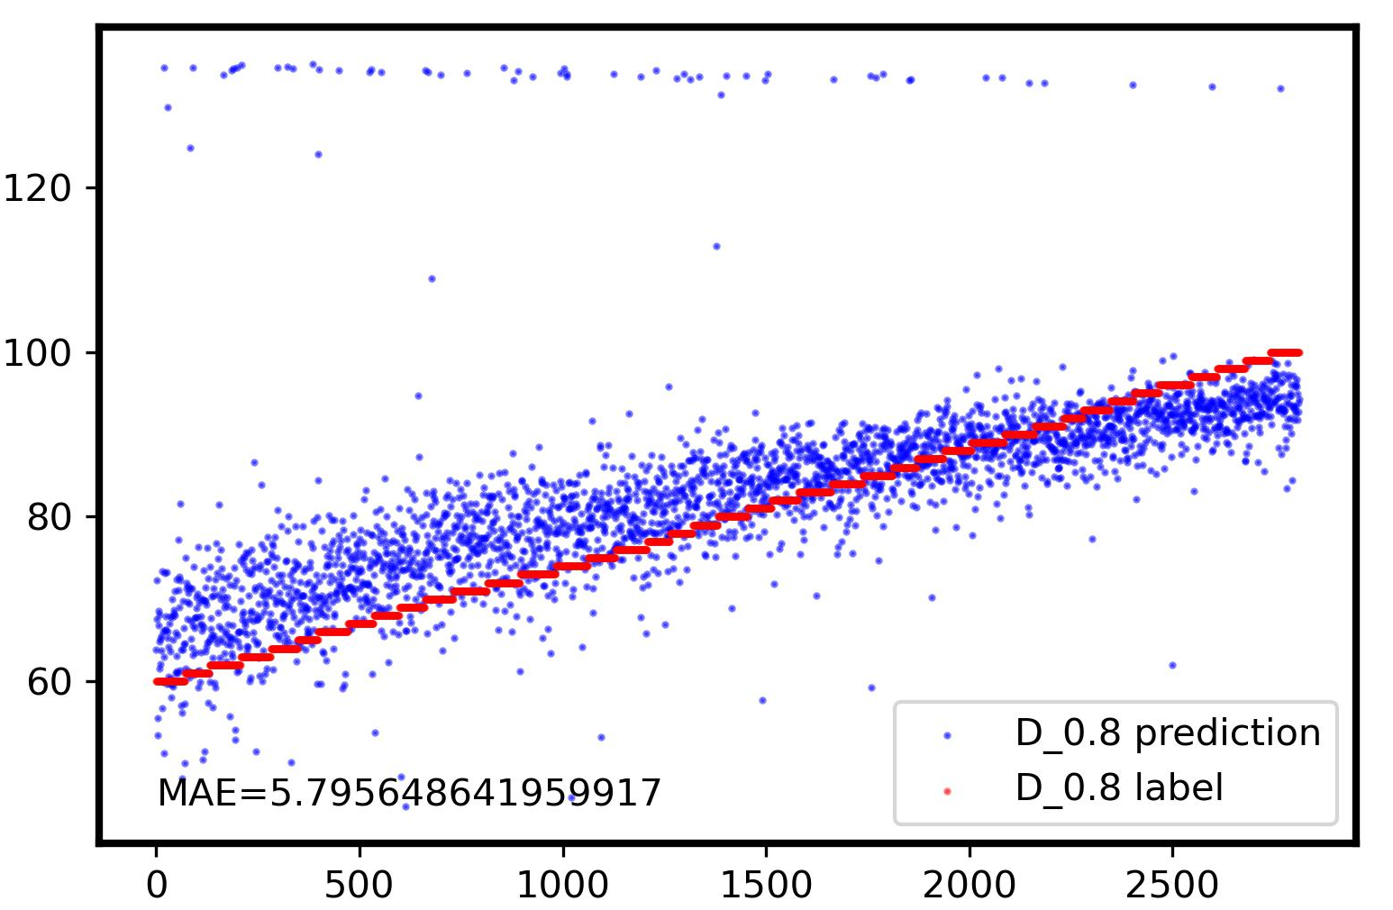
Work_1: S & D prediction in the noise level of 0.8
S和D的效果展示
我认为，这个方法可以做到将0.8级别的noise，S和D的预测指标MAE<3,
可以进一步优化的点在于 更高精度的划分group(比如基于搜索的方法),而不是用眼睛看相关性矩阵。
比较令人惊讶的是这种方法D的预测准确率非常高，这个意味着大小锋的相对Amplitude可以被还原。具体数学原理，我会尝试在下一周弄清楚。

Slide 9
Work_2: S & D prediction in the noise level of 0.1 by getting template
Data
(Noise: 0.1, No RR)
Data
(Noise: 0.1, No RR)
Calculate period based on HR
Calculate Period based on peaks detection
此处插入计算公式
Segmentation
Segmentation
K-shapes Clustering
K-shapes Clustering
Get Template
Get Template
…
…

Slide 10
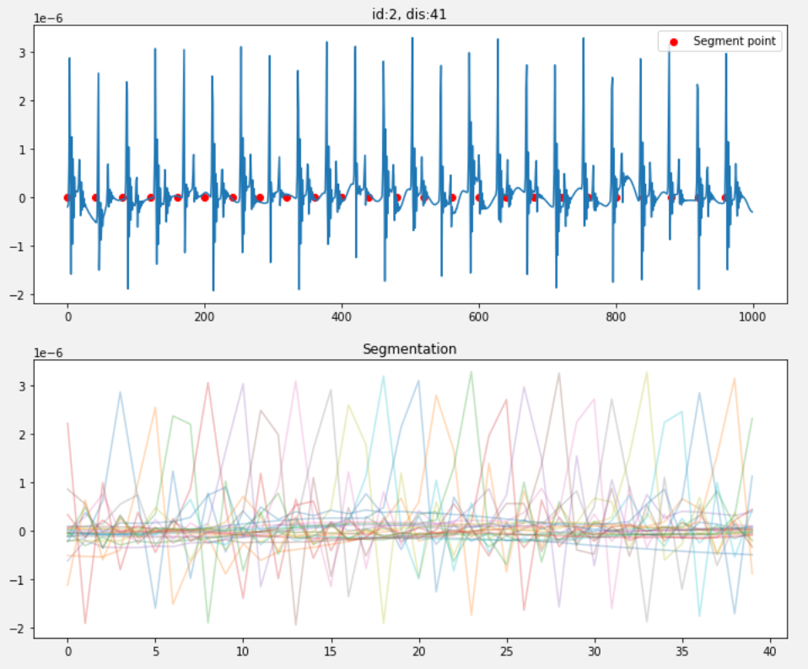
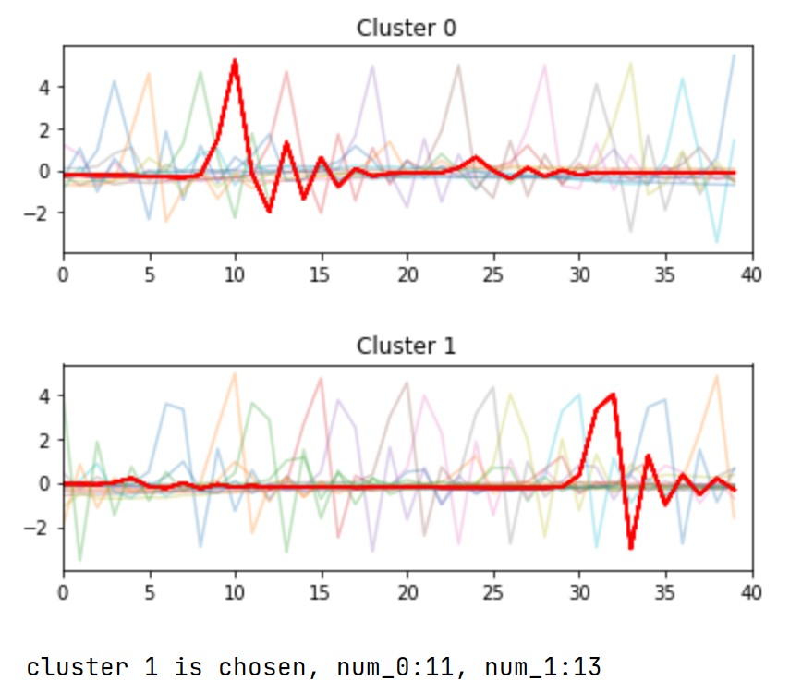
Work_2: S & D prediction in the noise level of 0.1 by getting template
基于HR的周期分隔，会出现很严重的参差现象。
每分钟的HR，并不等于这十秒的HR，一点点的误差周期，就会导致效果很差
同时Kshapes分成两类并且每一类的数量相近，
说明kshapes并没有生效

Slide 11
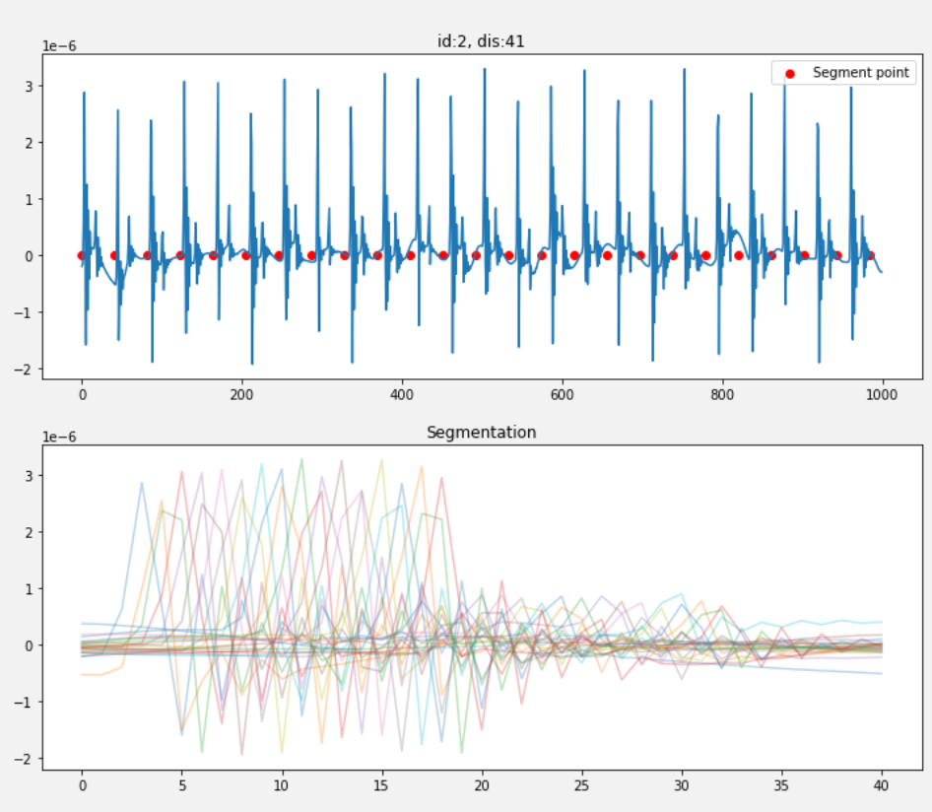
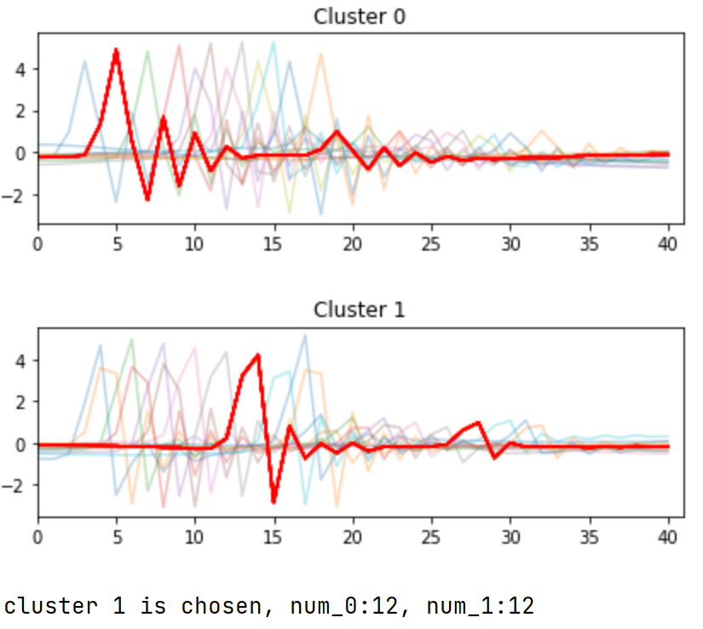
Work_2: S & D prediction in the noise level of 0.1 by getting template
基于峰数量的周期分隔，效果比基于HR的好很多，但依然不是很理想

Slide 12
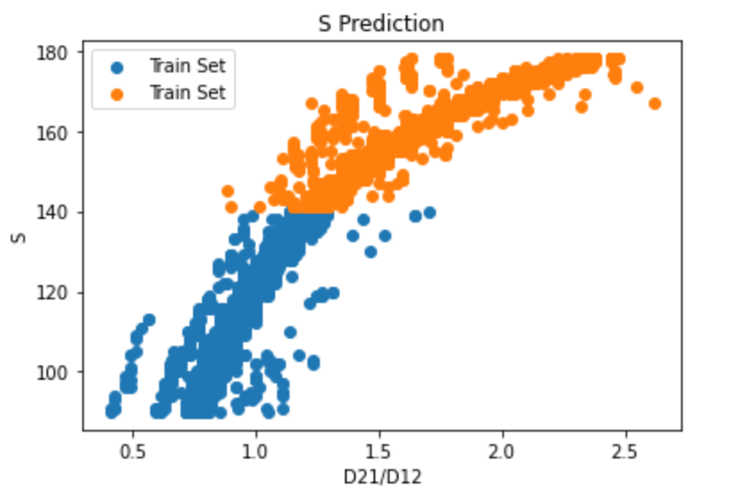
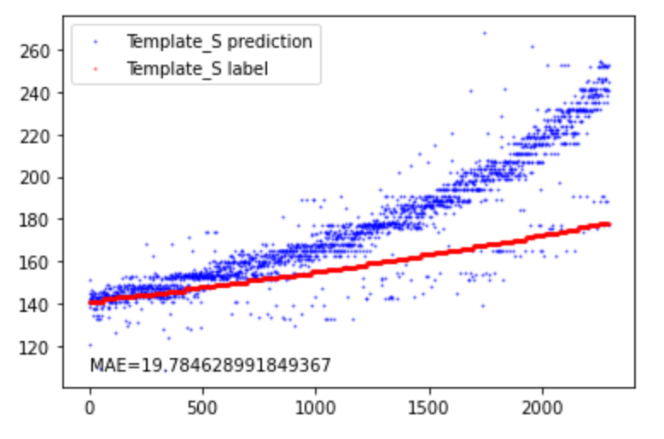
Work_2: S & D prediction in the noise level of 0.1 by getting template
基于峰数量的周期分隔，效果比基于HR的好很多，但依然不是很理想
但是只有在0.3以内的信号，可以使用这些方法。噪声再大，就很难使用这种方法。可能需要使用先使用Work_1中的SSA进行降噪。

Slide 13
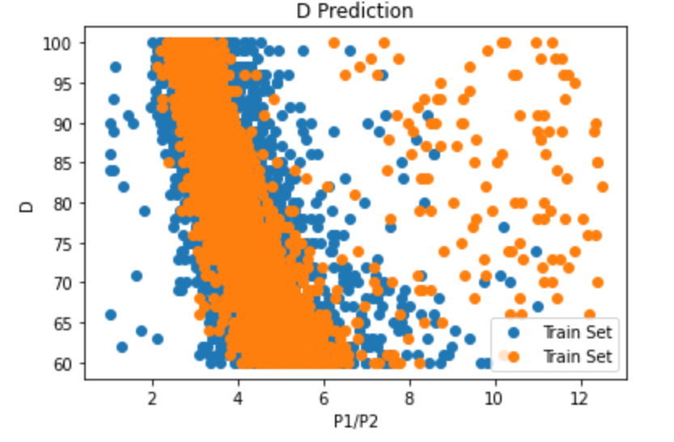
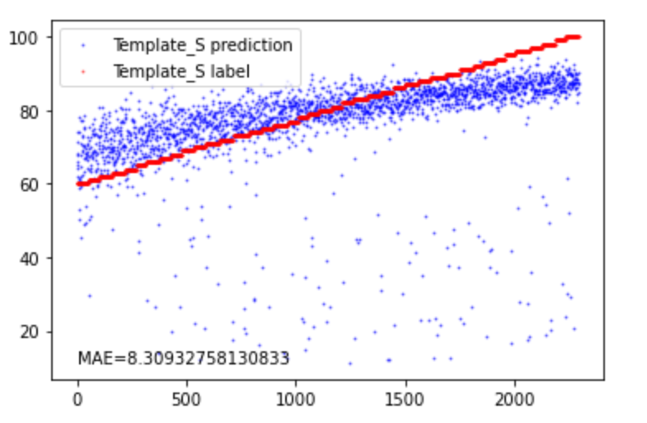
Work_2: S & D prediction in the noise level of 0.1 by getting template
Template_D prediction
Template_D label
基于峰数量的周期分隔，效果比基于HR的好很多，但依然不是很理想
但是只有在0.3以内的信号，可以使用这些方法。噪声再大，就很难使用这种方法。可能需要使用先使用Work_1中的SSA进行降噪。

Slide 14
Work_3: Tutorial
Dataset Model
其他的成熟的库都有，类似sktlearn
from Dataset import load_scg
Signals_train, labels_train, duration, fs = load_scg(0.8, 'train')
Signals_test, labels_test, _, _ = load_scg(0.8, 'test')
fs = 100
sampling_rate = 100
duration = 10
data_train = np.load('../Data/sim_5000_0.1_90_140_train.npy')
data_test = np.load('../Data/sim_3000_0.1_141_178_test.npy')
signals_train,S_train,D_train = data_train[:, :1000],data_train[:, -2],data_train[:, -1]
signals_test,S_test,D_test = data_test[:, :1000],data_test[:, -2],data_test[:, -1]

Slide 15
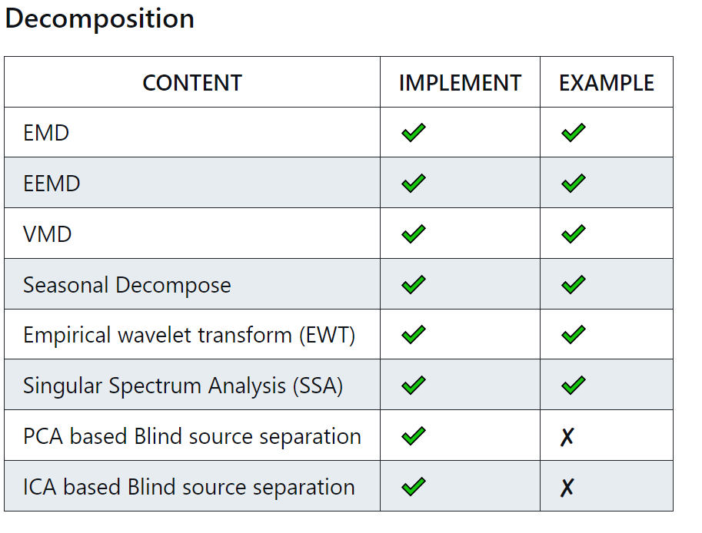
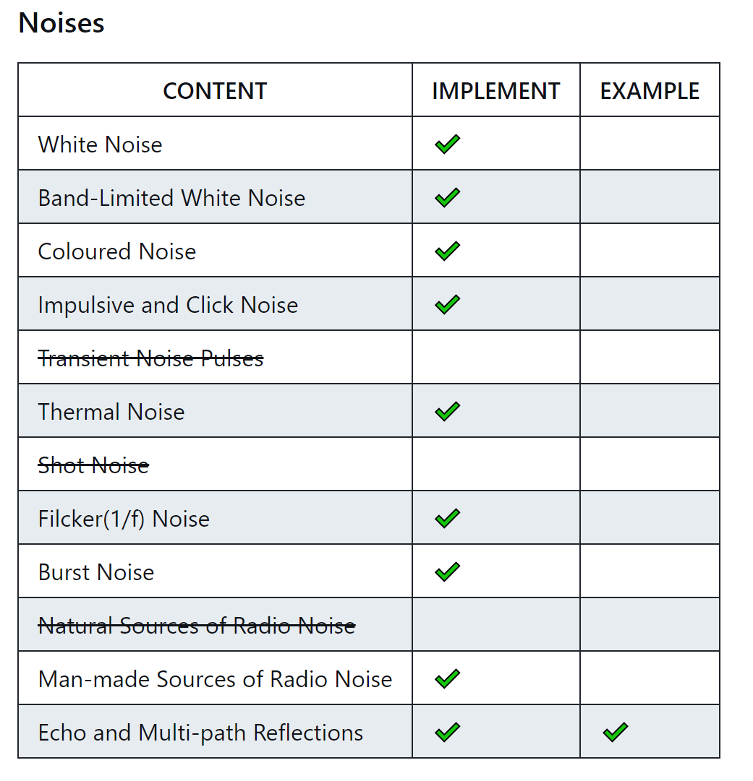
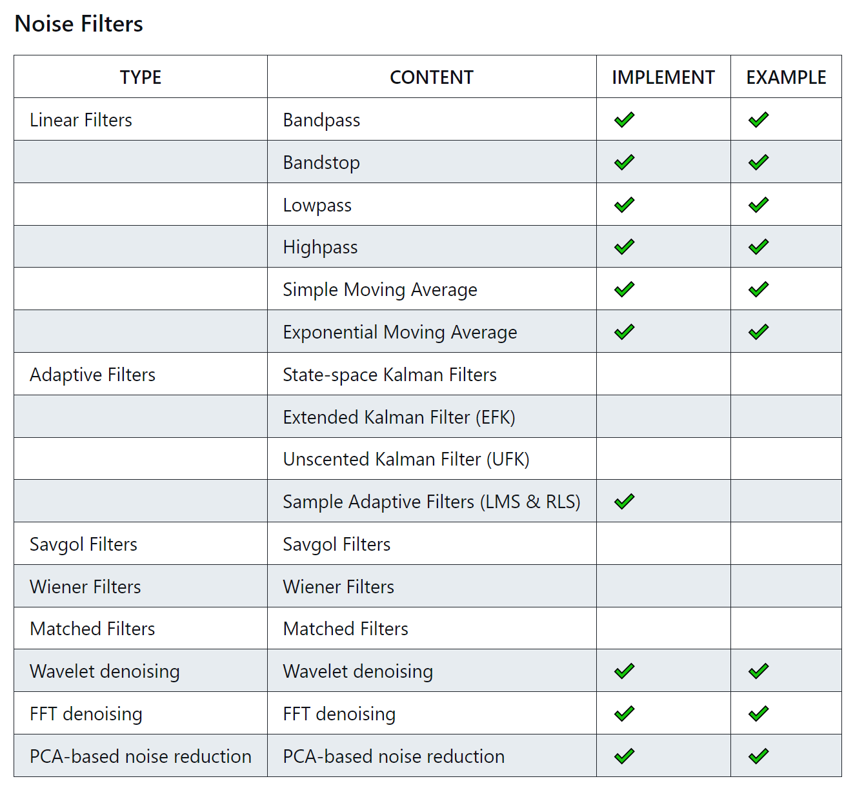
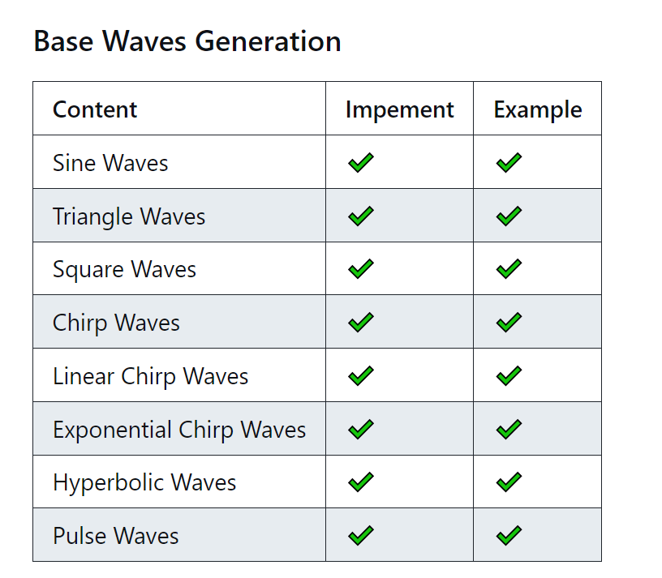
Work_3: Tutorial
一些advanced filter暂时不能完全理解，需要先学一会儿dsp
目前的SCG数据集并不能很好的给出算法的example，比如Blind Source Separation

Slide 16
Work_4: Theoretical knowledge Learning
Signals and Systems
Probability for Computer Scientists
Course: EE120, Berkeley
This week’s Progress:
Review 10 Lectures
Finish 1 lab
Next week’s plan:
Lecture 10 (the DFT; FIR filters)
Lecture 11 (Fourier transforms in two dimensions)
Finish 1 lab
Course: CS109, Standford
This week's progress:
Part * 12
Next week’s plan:
Part * 12
Notes:
This week, I have a hard time learning Hidden Markov Models.
I need to allocate some time to learning probability in order to better understand advanced concepts.

Slide 17
Questions
数据集对于很多Tutorial算法不再合适（比如。。。）。是我们自己build一些简单的数据集进行。还是你再给我们一个模拟数据集。
What’s that mean:It can be based on our SCG generator, and make it support different mother wavelets, such as Harr, Daubechies, Biorthogonal, Symlet, Meyer and Coiflets. The Nk2’s SCG simulation is based on Daubechies, should we use Harr or Symlet to simulate SCG?

Slide 18
Thanks!

